Slide 1
Terminologie en Gynécologie-Obstétrique

Slide 2
Gynécologie-Obstétrique
Signes cliniques
Examens paracliniques
Pathologies
Traitements

Slide 3
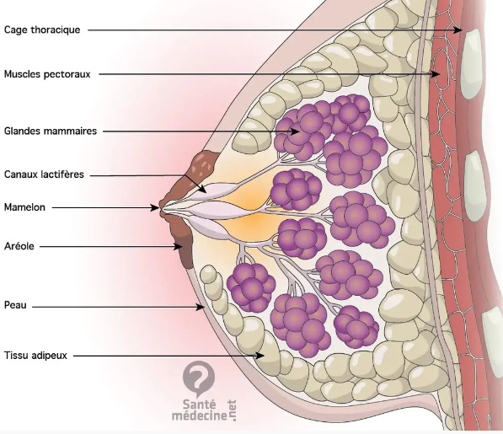
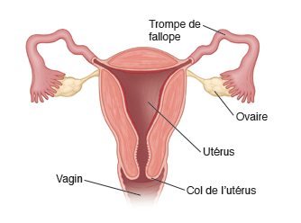
Anatomie

Slide 4
Gynécologie : partie de la médecine qui s’occupe des maladies et du traitement du système reproducteur de la femme.
Obstétrique : partie de la médecine qui s’occupe de la grossesse et de l’accouchement.

Slide 5
Racines, préfixes et suffixes
Utérus: Hystéro ou métro
Trompe: salpingo ou salpinx
Vagin: colpo
seins: Mammo

Slide 6
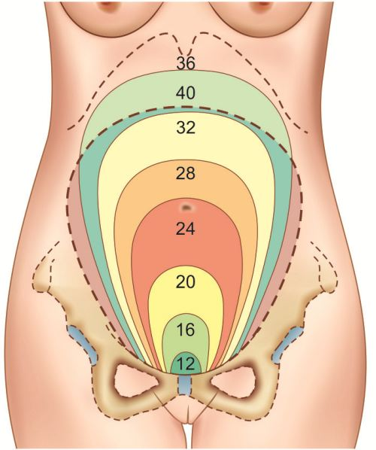
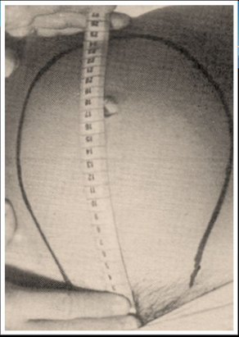
Grossesse
Hauteur Utérine

Slide 7
Accouchement
Accouchement/partum/parité
L’accouchement regroupe le travail et la parturition. Il se déroule en trois phases :
  la dilatation,
  l’expulsion et
  la délivrance.
L’accouchement par voie basse(naturelle) /Haute(césarienne).
Eutocique
Dystocique
Nombre: nulli,

Slide 8
Menstrues/règles
aménorrhée : absence de règles
hyperménorrhée : écoulement anormalement abondant
ménorragie : règles anormalement abondantes et qui durent plus longtemps
métrorragie : hémorragie utérine en dehors de règles
oligoménorrhée : règles peu abondantes
Dysménorrhée: Règles douloureuses

Slide 9
Nulligeste
Une femme nulligeste n’a jamais été enceinte
Nullipare
Une femme nullipare n’a jamais accouché
Primigeste: Toute première grossesse
Multiparité/multigeste
Une femme multipare a accouché plusieurs fois (au moins deux fois

Slide 10
Partogramme
  un diagramme qui permet de noter le déroulement d’un accouchement.
  Sa réalisation est systématique dans toutes les maternités. Une courbe ( le temps en abscisse, et la dilatation du col, en centimètres, en ordonnée).
  Le partogramme tenu par la sage-femme ou l’obstétricien.
  Outil de surveillance obstétricale de la mère et du fœtus et médico légal

Slide 11
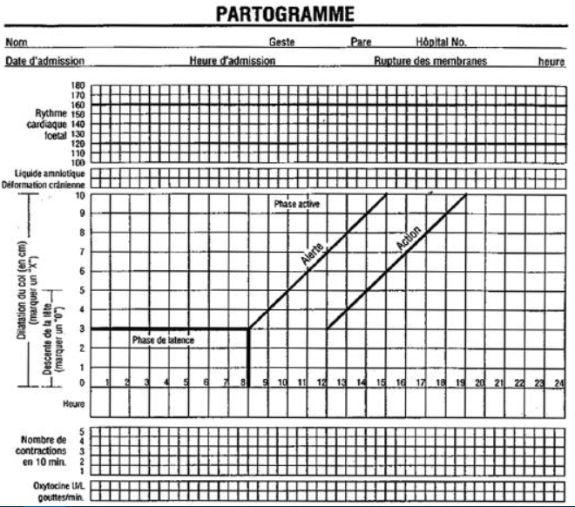

Slide 12
Aménorrhée
Désigne l’absence de règles, que la femme soit enceinte ou pas. L’aménorrhée existe normalement pendant toute la durée de la grossesse.
  Primaire
  secondaire
Colostrum: un liquide produit dans les derniers jours de la grossesse et les premiers jours qui suivent l’accouchement. Ce premier lait ou premier vaccin.

Slide 13
Eclampsie
Crise convulsive généralisée survenant chez une femme enceinte atteinte d’hypertension gravidique. Une urgence obstétricale majeure.
Episiotomie
Incision chirurgicale du périnée faite au moment de l’expulsion pour faciliter le passage du nouveau-né.

Slide 14
Grossesse extra-utérine (GEU)
La nidation hors utérus, risque d’entraîner l’éclatement de la trompe, responsable d’un hémopéritoine (saignement dans le péritoine), mortel en l’absence d’intervention rapide. C’est une urgence obstétricale fréquente.
Lochies
Les lochies (ce terme est toujours utilisé au pluriel) correspondent aux pertes de sang, de débris muqueux et de sécrétions qui s’écoulent du vagin, en provenance de l’utérus, dans les trois semaines qui suivent l’accouchement ; elles cessent quand l’utérus est pleinement cicatrisé.

Slide 15
Hémorragie de la délivrance ou hémorragie du post-partum
Selon l’OMS, il s’agit d’une hémorragie d’origine utérine, survenant dans les 24 heures qui suivent l’accouchement. C’est la principale cause de mortalité maternelle durant la grossesse. Le terme actuel est hémorragie du post-partum (HPP).
Hématome rétro placentaire (HRP)
L’hématome rétro placentaire: est une complication particulièrement grave de la grossesse, dans laquelle le pronostic vital de la mère et du fœtus sont engagés

Slide 16
endométrite : inflammation de l'endomètre
galactophorite : inflammation des canaux
Galactorrhée : écoulement spontané de lait
kyste ovarien : tumeur bénigne de l'ovaire
mastite : inflammation de la glande mammaire
mastodynie : tension douloureuse des seins

Slide 17
Révision utérine : consiste à retirer à l’aide d’une main ou d’un instrument introduit dans l’utérus, les débris restant et non évacués.
Rupture utérine : déchirure de l’utérus entraînant une hémorragie interne majeure.
Placenta praevia : placenta bas inséré risquant de provoquer des hémorragies durant la grossesse.

Slide 18
